Slide 1

Trang web cửa hàng thú cưng
Tên: Đổ Huỳnh Phương Trinh - 0950080149
TP.HCM, 03/2023

Slide 2

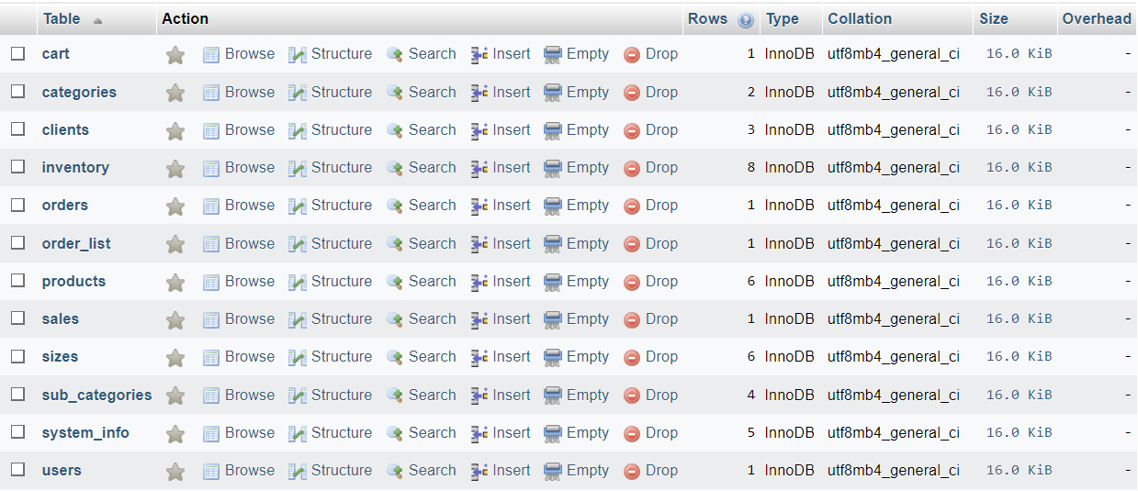
CƠ SỞ DỮ LIỆU

Slide 3
2. GIAO DIỆN

Slide 4
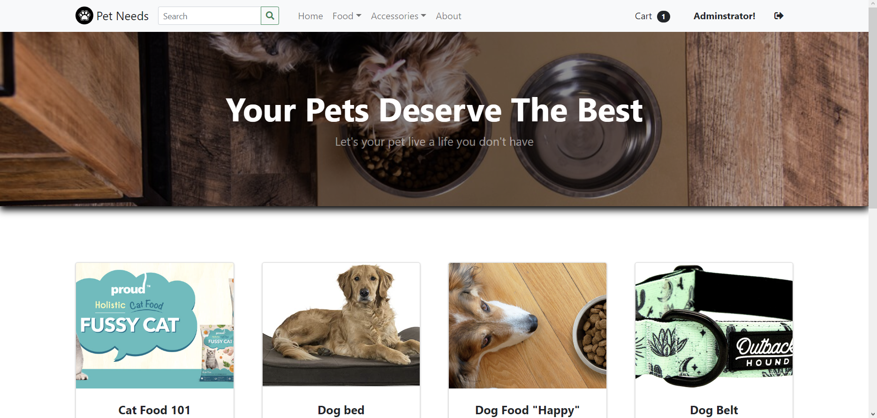
TRANG CHỦ

Slide 5
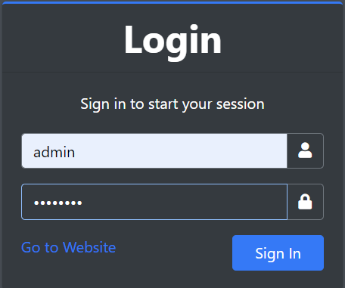
ĐĂNG NHẬP ADMIN

Slide 6
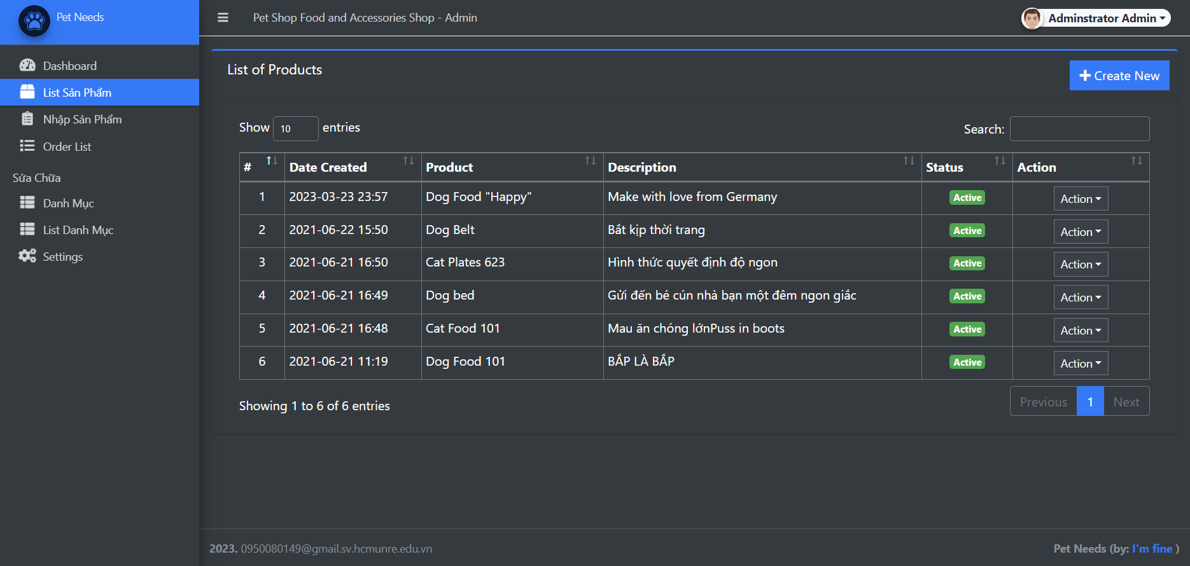
TRANG ADMIN

Slide 7

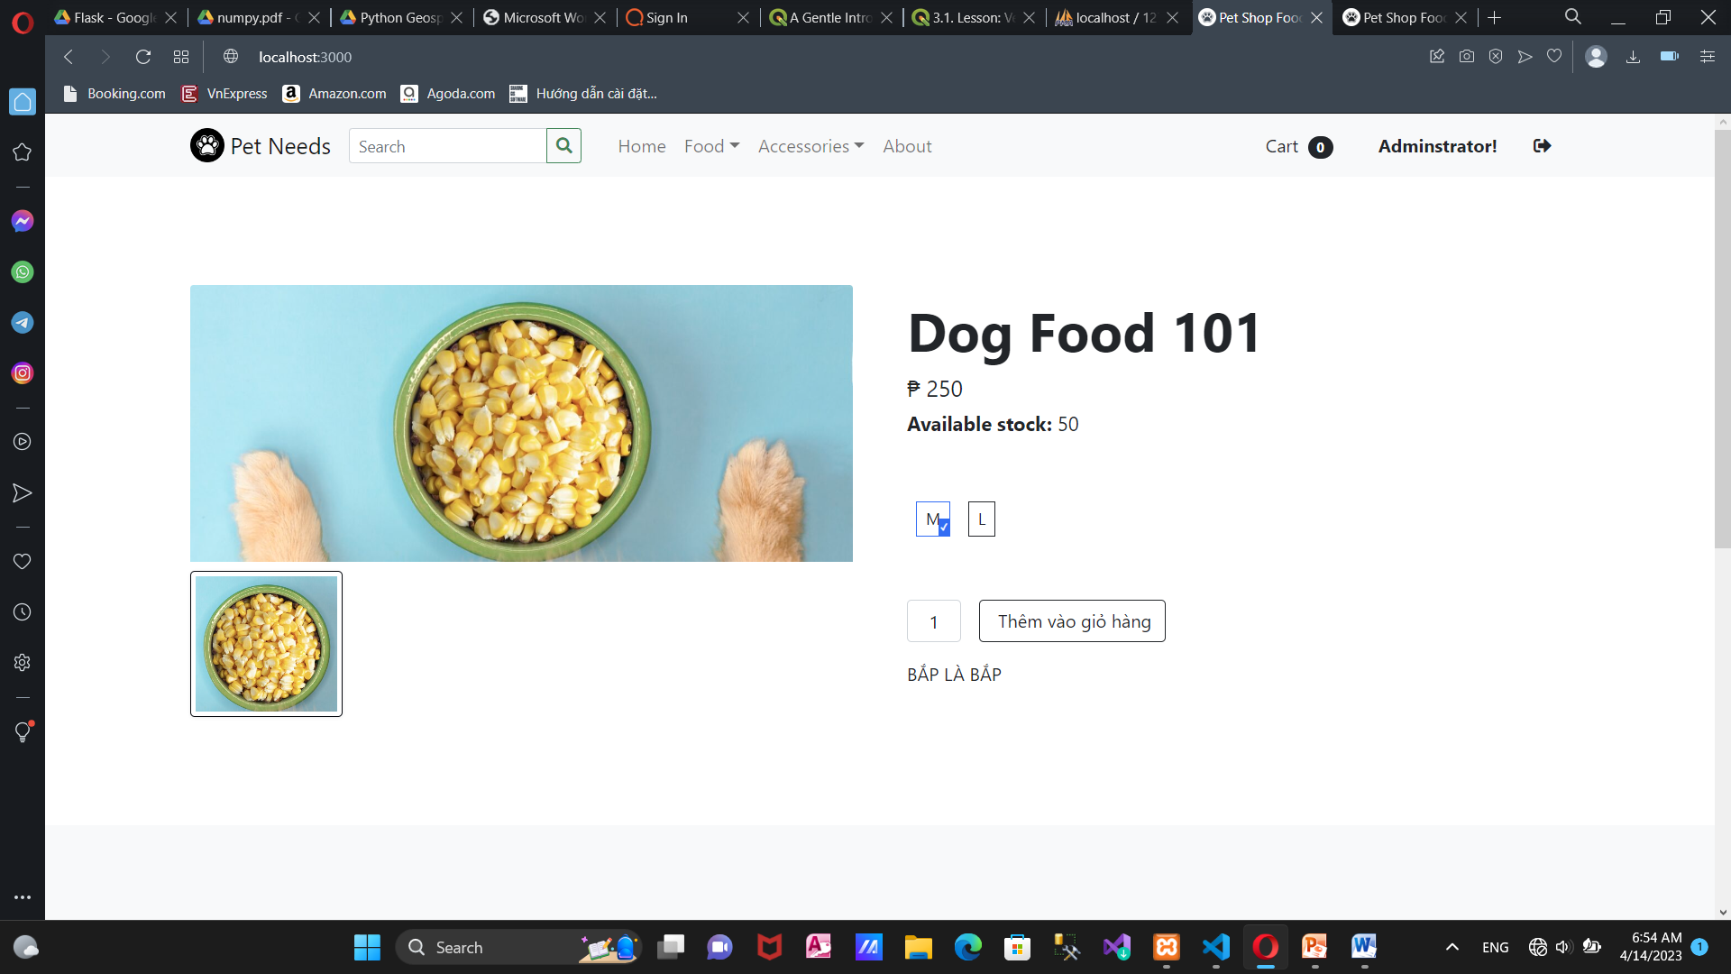
GIAO DIỆN SẢN PHẨM

Slide 8
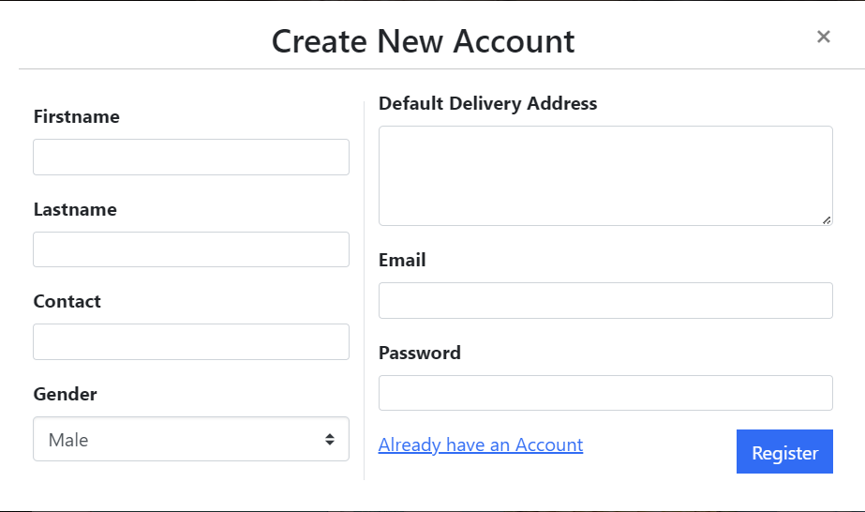
GIAO DIỆN TẠO TÀI KHOẢN MỚI

Slide 9
3. ĐÃ VÀ CHƯA LÀM ĐƯỢC
ĐÃ LÀM ĐƯỢC:
Đăng nhập, đăng ký, đăng xuất admin
Đăng ký customer
Thêm, xóa, sửa sản phẩm
Quản lý danh mục,sản phẩm, quản lý danh mục bài viết,bài viết, quản lý đơn hàng
Thêm vào giỏ hàng, hiển thị số lượng đơn hàng
Tìm kiếm sản phẩm
CHƯA LÀM ĐƯỢC
Quên mật khẩu
Đăng nhập, đăng xuất customer
Đặt hàng và quản lý đơn hàng
Trang web còn đơn giản không đủ tính năng yêu cầu
Không hiển thị hết hàng khi đã quá số lượng đơn hàng

Slide 10
4. HƯỚNG PHÁT TRIỂN
Thêm tính năng để trao đổi với khách hàng
Quản lý thông tin khách hàng
Quản lý tài nguyên và nhân lực
Lập báo cáo tiến độ số lượng đơn hàng
Thiết lập chiến lược chạy quảng cáo để lôi kéo khách hàng

Slide 11
THANK YOU!

